Slide 1


Investigate Business Hotel using Data Visualization
Created by:
Angelus Felix Sihombing
sihombingfelix1@gmail.com
https://www.linkedin.com/in/angelusfelixsihombing/
A graduate of Geophysical Engineering from Pertamina University. Highly interested in the data processing, interpretation, data analysis and energy industry.

Slide 2
Overview
“Sangat penting bagi suatu perusahaan untuk selalu menganalisa performa bisnisnya. Pada kesempatan kali ini, kita akan lebih mendalami bisnis dalam bidang perhotelan. Fokus yang kita tuju adalah untuk mengetahui bagaimana perilaku pelanggan kita dalam melakukan pemesanan hotel, dan hubungannya terhadap tingkat pembatalan pemesanan hotel. Hasil dari insight yang kita temukan akan kita sajikan dalam bentuk data visualisasi agar lebih mudah dipahami dan bersifat lebih persuasif. ”

Slide 3
Data Preprocessing
https://github.com/angelusfelix/Hotel_Booking
Dalam melakukan handle missing value, hal yang diperhatikan terlebih dahulu adalah nilai statistic tiap fitur. Hal ini bisa dilakukan dengan df.describe()
Ada 4 fitur yang berisi null value, yaitu children, agent, company, dan city.
Fitur children adalah jumlah anak yang sifatnya integer (bil.bulat), setelah dilihat persebarannya , fitur ini memiliki distribusi positif, dan jumlah nya sangata didominasi oleh nilai ‘0’, sehingga saya memilih handle by mode karena perbedaan jumlah dengan nilai yang lain sangat signifikan dan nilai mode = nilai median,
Fitur agent di handle dengan nilai median, karena sifat fitur yang distribusi nya positif,
Fitur company terdistribusi normal sehingga tidak menjadi masalah untuk handled by median values or mean values,
Fitur city di handle dengan nilai modus
Invalid values saya lakukan pada 2 fitur yaitu meal dan required car parking space (butuh parkir atau tidak)
Untuk visitor yang nilai required car parking space ‘0’ artinya tidak butuh, sedangkan yang tidak = ‘0’, artinya butuh parker
Untuk meal menjadi 4 values saja yaitu breakfast only, dinner only, full board (dinner + breakfast), no meal
Handle missing value dilakukan dengan melihat distribusi data melalui data visualisasi baik boxplot, histplot, kdeplot yang telah dilakukan
Sekitar 5633 baris dibuang dari 95512 data yang ada (only train data)

Slide 4
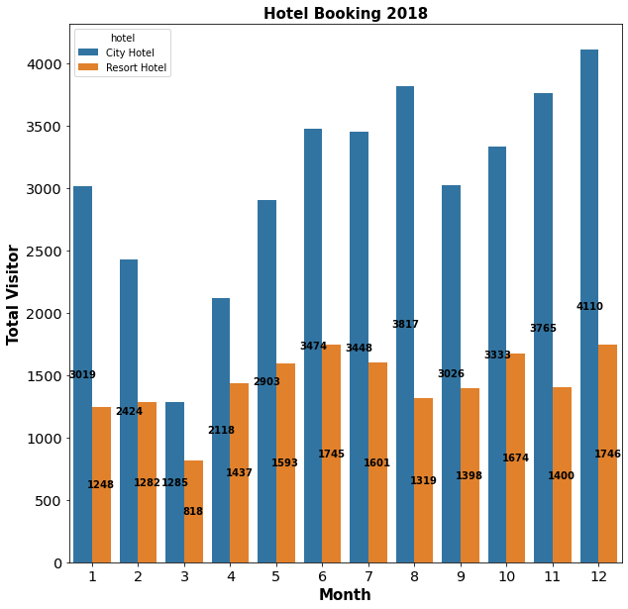
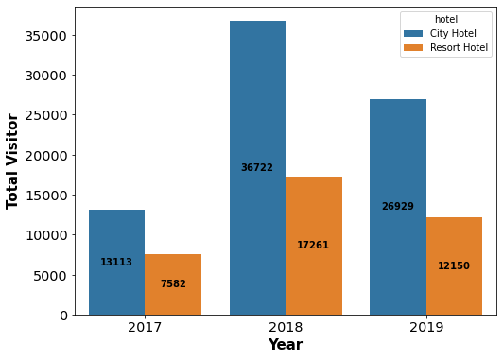
Dari gambar di bawah diperoleh informasi bahwa pada tahun 2018 terjadi lonjakan pengunjung yang datang untuk memesan hotel. Artinya promosi yang dilakukan untuk menarik perhatian sudah berhasil di tahun 2018. Namun seiring berjalannya waktu promosi yang tidak diupdate menjadikan calon visitor atau customer mengalami penurunan tingkat interest di tahun 2019. Hal lainnya adalah wabah covid yang sudah menyerang negara lain membuat banyak pihak untuk lebih memilih waspada dibandingkan memesan hotel.
Pemesanan kamar hotel paling banyak terjadi di tahun 2018 adalah di bulan Desember. Hal ini sangat wajar karena ada hari besar seperti Natal dan Tahun Baru

Slide 5
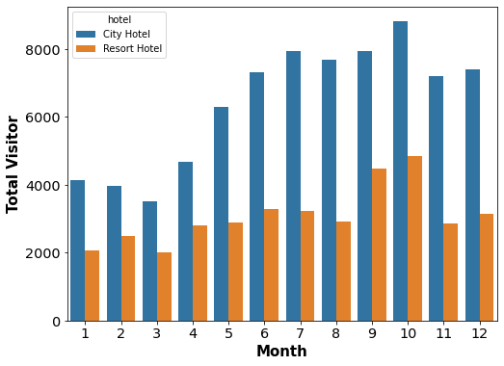
Dari tahun 2017 hingga 2019, para pengunjung yang memesan hotel kebanyakan memesan di pertengahan tahun. Hal ini terjadi karena adanya libur sekolah, libur lebaran, dan beberapa pekerjaan lainnya.

Slide 6
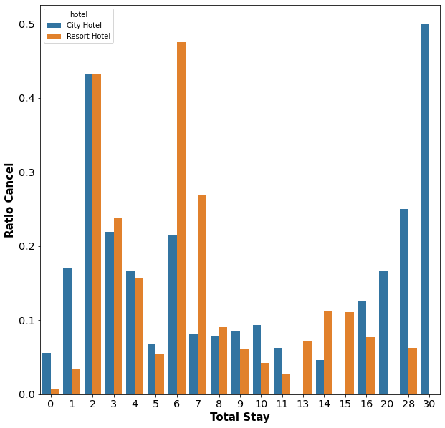
Gambar di samping merupakan hubungan antara total stay (jumlah hari menginap) dan ratio cancel (jumlah cancel dibagi total booking).
Dari gambar tersebut diperoleh informasi bahwa tidak adanya relasi antar kedua fitur tersebut. Namun secara implisit bahwa durasi menginap dapat memengaruhi tingkat cancel apabila sarana kurang baik, service dan perilaku warga hotel baik petugas dan tetangga kurang baik.

Slide 7
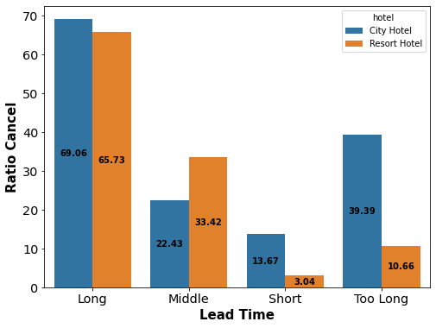
Lead Time adalah waktu antara pesanan diterima dan diproses hingga hari-H.
Gambar di samping merupakan hubungan antara waktu tunggu dan ratio cancel. Diperoleh informasi bahwa calon visitor yang menunggu waktu lama (lebih dari 365 hari) cenderung untuk cancel. Mengingat sifat manusia yang tidak suka menunggu hal ini bisa saja terjadi

